Slide 1
Module 5 : Partage & Valorisation
Partage, diffusion & valorisation des données
Célia Michotey & Cyril Pommier

Slide 2
Partager et diffuser les données
=> Sondage slido : slido.com, code #2847487
@picto-dico

Slide 3
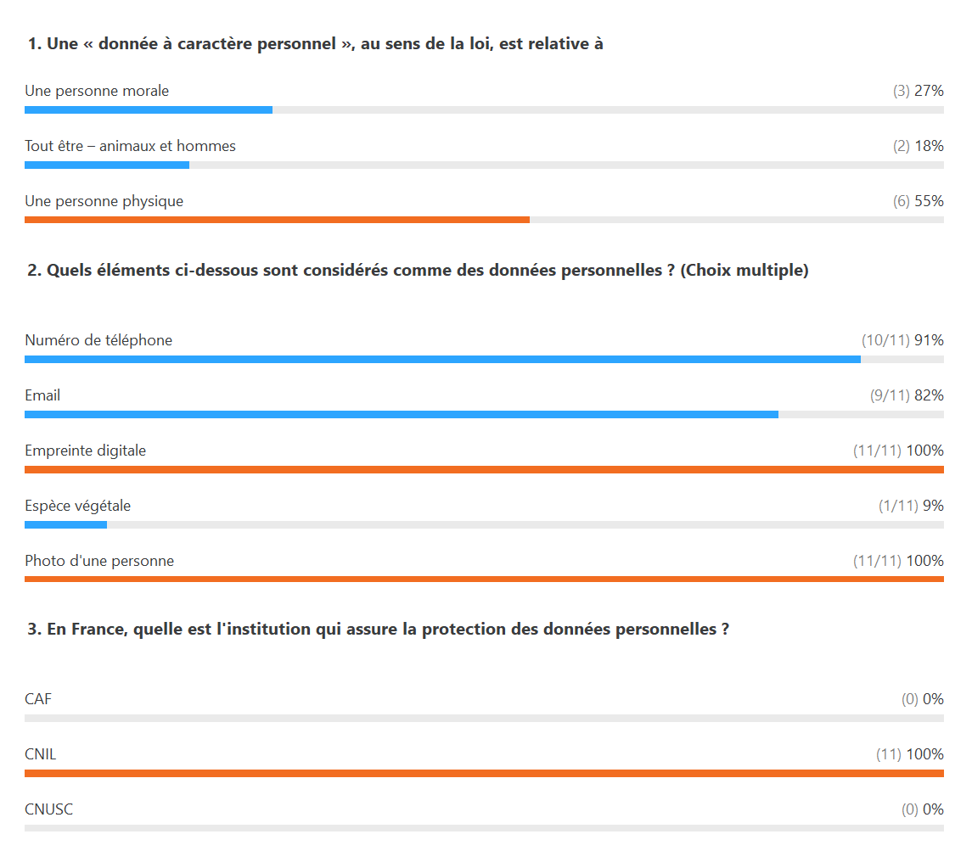
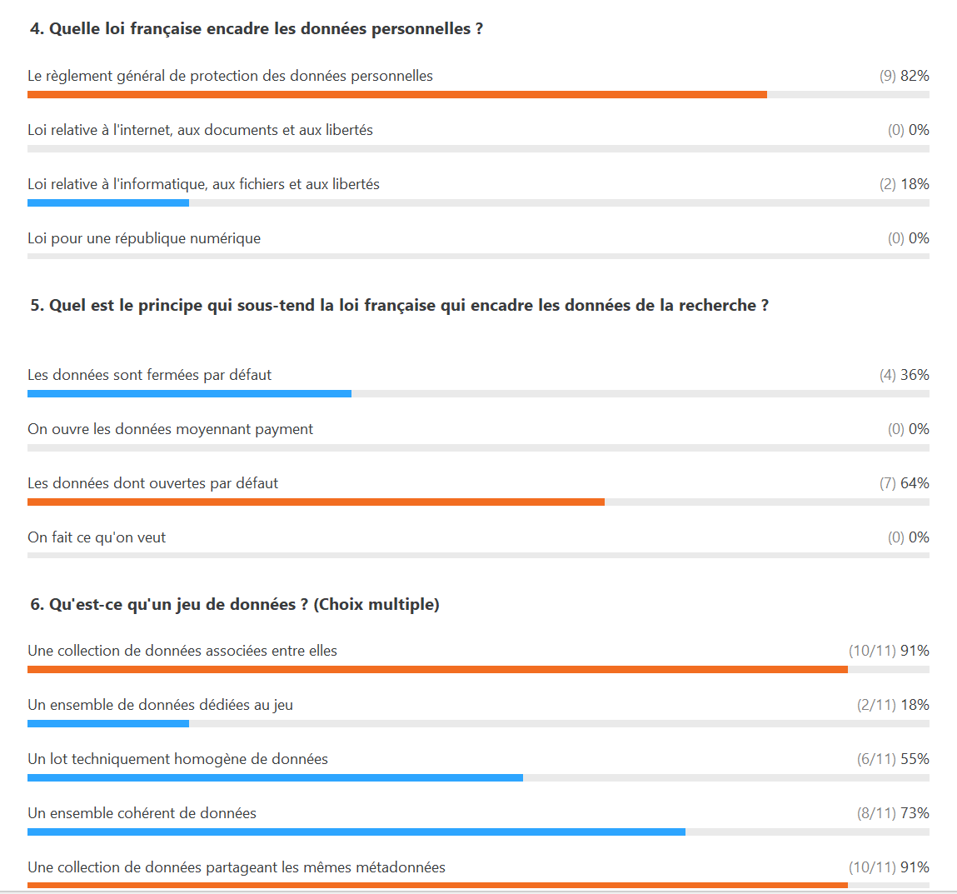
Partager et diffuser les données – Cadre juridique
Question 40 : Que veut dire "Données aussi ouvertes que possible, aussi fermées que nécéssaire"
✓ Une implication de la loi pour une république numérique : ouverture par défaut, mais sujet aux exceptions listées
Je décide ce que je considère relevant de la 'nécéssité' de 'fermer' les données
Je ne peux décider de la balance ouvert/fermé car elle est inscrite dans la loi

Slide 4
Cadre juridique
Les données de la recherche sont des informations publiques
Soumises à un principe d’ouverture par défaut et de libre utilisation (Loi Lemaire - LPRN 2016)
Soumises à un principe de gratuité (Loi Valter 2015)
Protégées contre les risques d’accaparement
Intégrité scientifique - données brutes préservées, codes sources diffusés (Décret 12/2021)
Données aussi ouvertes que possible et aussi fermées que nécessaire
Exception
Propriété intellectuelle appartenant à des tiers
Droits d'auteur, projets en partenariat et droits des tiers => fixés par les accords de consortium et contrats
Réutilisation libre des données si financées au moins pour moitié par des fonds publiques
Bases de données
Contenu protégé (droit "sui generis« )
Le droit d'auteur protège sa structure seulement si elle est originale
Données sensibles et secrets protégés
Protection des données personnelles et de la vie privée => RGPD
Aide à la décision
Plusieurs logigrammes existent (CIRAD, INRAe, Institut Pasteur, Ouvrir la science, DAISY (ELIXIR-LU) …)
=> Logigramme INRAE : https://datapartage.inrae.fr/content/download/3749/39736/version/2/file/LogigrammePPMD.pdf

Slide 5
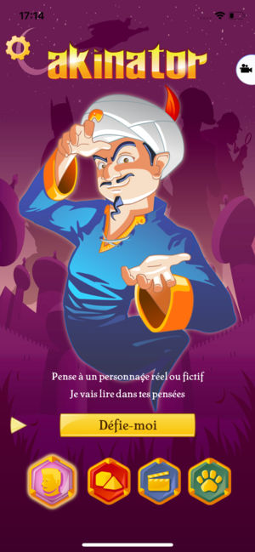
Focus RGPD
https://www.youtube.com/watch?v=Evahh1PXJIg

Slide 6
Focus RGPD
Les données à caractère personnel sont par principe fermées, pour les ouvrir :
obligation de recueillir le consentement +/- pseudonymisation des données
anonymisation des données (s’il est possible de ré-identifier une personne en croisant des données, ces données ne sont pas considérés comme anonymes !)
dérogations pour la recherche, à étudier projet par projet
Donnée personnelle ≠ Donnée sensible
Transfert de données personnelles hors UE interdit, nécessite une analyse juridique
=> Rapprochez-vous de votre DPO (cil-dpo@inrae.fr) !

Slide 7
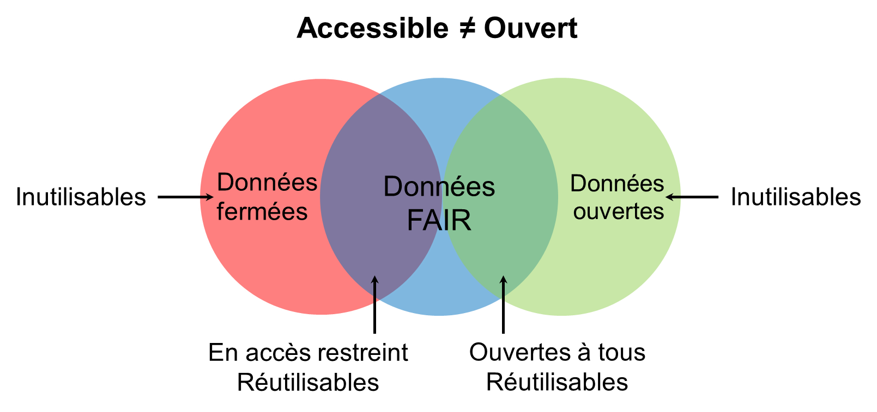
Modalité de partage
Quels jeux de données partager ou ne pas partager ?
Obligation de partage (H2020, ANR)
Potentiel de réutilisation, utilité => valeur des données et utilisateurs potentiels
Considérer les restrictions, embargo et limites de réutilisation
Quand partager ?
Dépend des contraintes imposées (bailleur, politiques, publication)
Après exploitation et publication, mise en forme (annotation, anonymisation)
Où et comment partager ?
Entrepôts & License
=> Renseigné et justifié dans le PGD

Slide 8
Les licences
=> Sondage slido : slido.com, code #2847487
@picto-dico

Slide 9
Les licences
Pour encadrer le partage et la réutilisation des données
Permet d’accorder à l’avance aux utilisateurs certains droits d’utilisation
Peut comporter des restrictions d’usage
Fortement recommandé dans tous les cas pour clairement afficher les droits afférents
Licences à privilégier
Une licence largement utilisée
Compatible avec les autres licences existantes (facilite l’aggrégation des données)
Tenant compte du potentiel des données et des restrictions appliquées (Etalab plutôt pour une distribution en France, Creative Commons pour l’international)
=> Aide au choix des licences : https://datapartage.inrae.fr/Partager-Publier/Choisir-une-licence

Slide 10
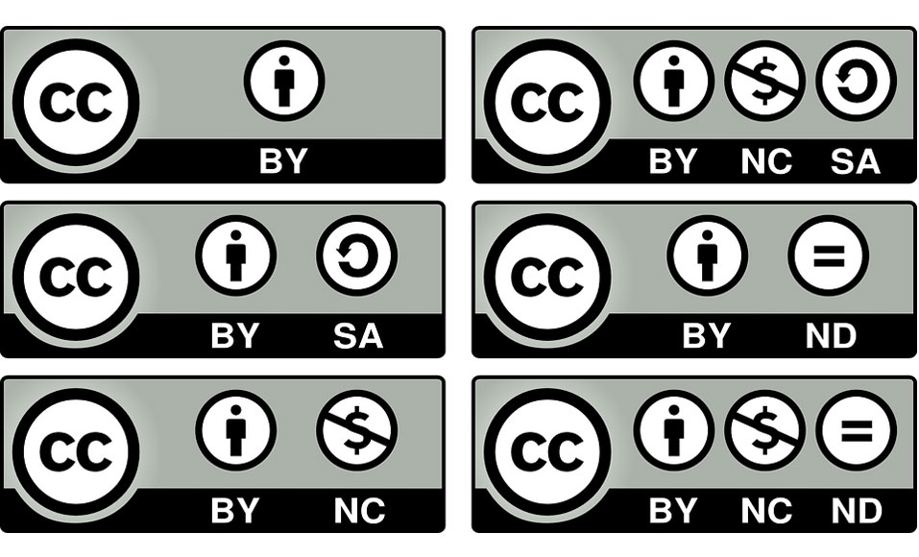
Les licences
Licences creative commons
Attention : Elles ne sont pas toutes homologuées en France (pas de jurisprudence mais leur validité n’est pas remise en cause)
CC-BY = etalab
CC-BY-SA homologuée
=> Liste des licences homologuées en France : https://www.data.gouv.fr/fr/licences
https://creativecommons.org/choose/
CC-BY et CC-BY-SA sont les plus utilisées
Option ND (sans modification) à éviter
CC-0 à éviter si vous souhaitez être cité

Slide 11
Les entrepôts
Pourquoi ?
Visibilité, citabilité
Identifier le meilleur entrepôt pour partager ses données afin d'avoir une meilleur visibilité
Optimiser les possibilités de réutilisation
Préservation
Pérennité d’accès (sous condition)
Sécurité - trois niveaux de certification : CoreTrustSeal, NestorSeal, ISO16363
Attention :
Le RGPD n'autorise pas le transfert de données hors UE
Les entreprises américaines sont soumises au Cloud Act (Clarifying Lawful Overseas Use of Data Act). Votée en mars 2018, cette loi permet aux États-Unis d’accéder plus facilement aux données stockées sur des serveurs de sociétés américaines situés hors des États-Unis.

Slide 12
Grandes catégories d’entrepôts
Entrepôts thématiques
ouverts
avec accès contrôlé
Entrepôts généralistes
Entrepôts éditeurs
Entrepôts institutionnels
Entrepôt national
Entrepôts communautaires

Slide 13
Entrepôts généralistes vs thématique
Entrepôts thématiques
Avantages
Description et métadonnées des datasets précises
Bonne qualité
Défauts
N’existe pas pour tous les types de données (ex: phénotypage)
Publication/curation des données chronophage
Entrepôts généralistes
Avantages
Pour tout type de données => flexible
Données de publication minimales (Auteur, titre, description, DOI)
Rapidité de soumission/publication
Défauts
Faible description (matériel biologique, méthodes …)
Formats non standards
FAIR diminué (moins de Findability, Interoperability, Reusability)

Slide 14
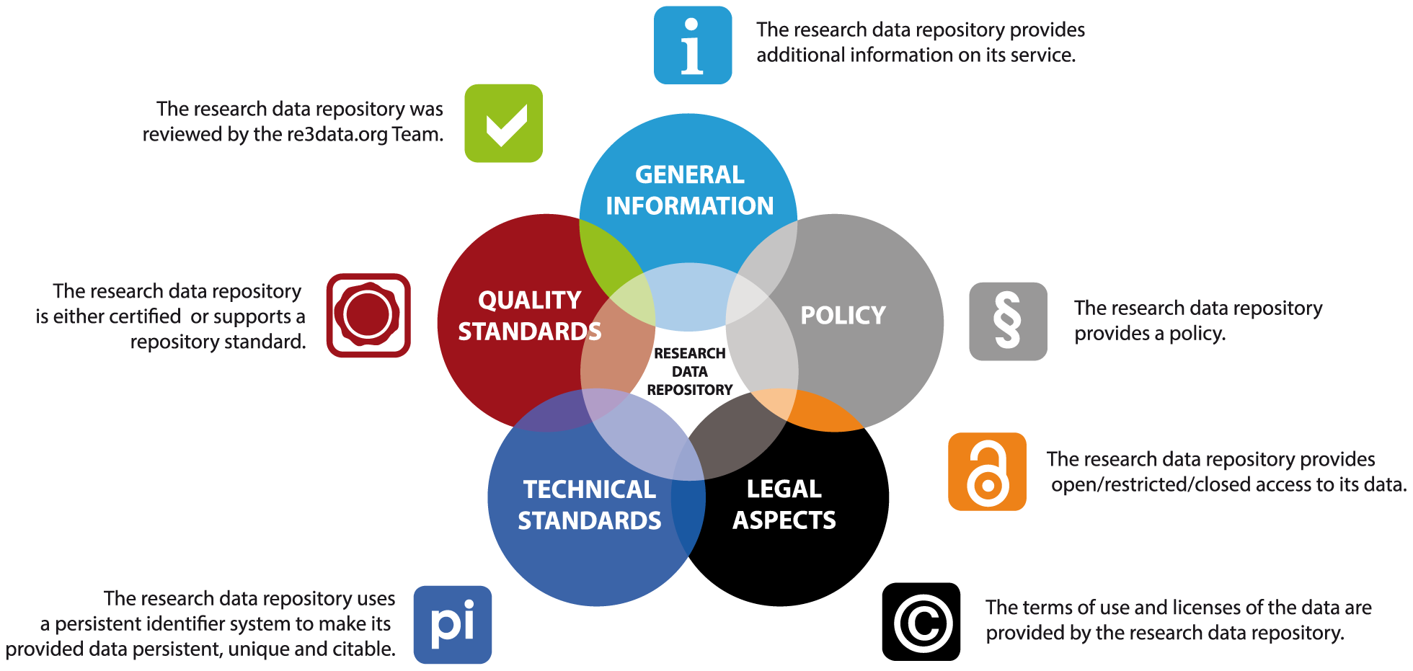
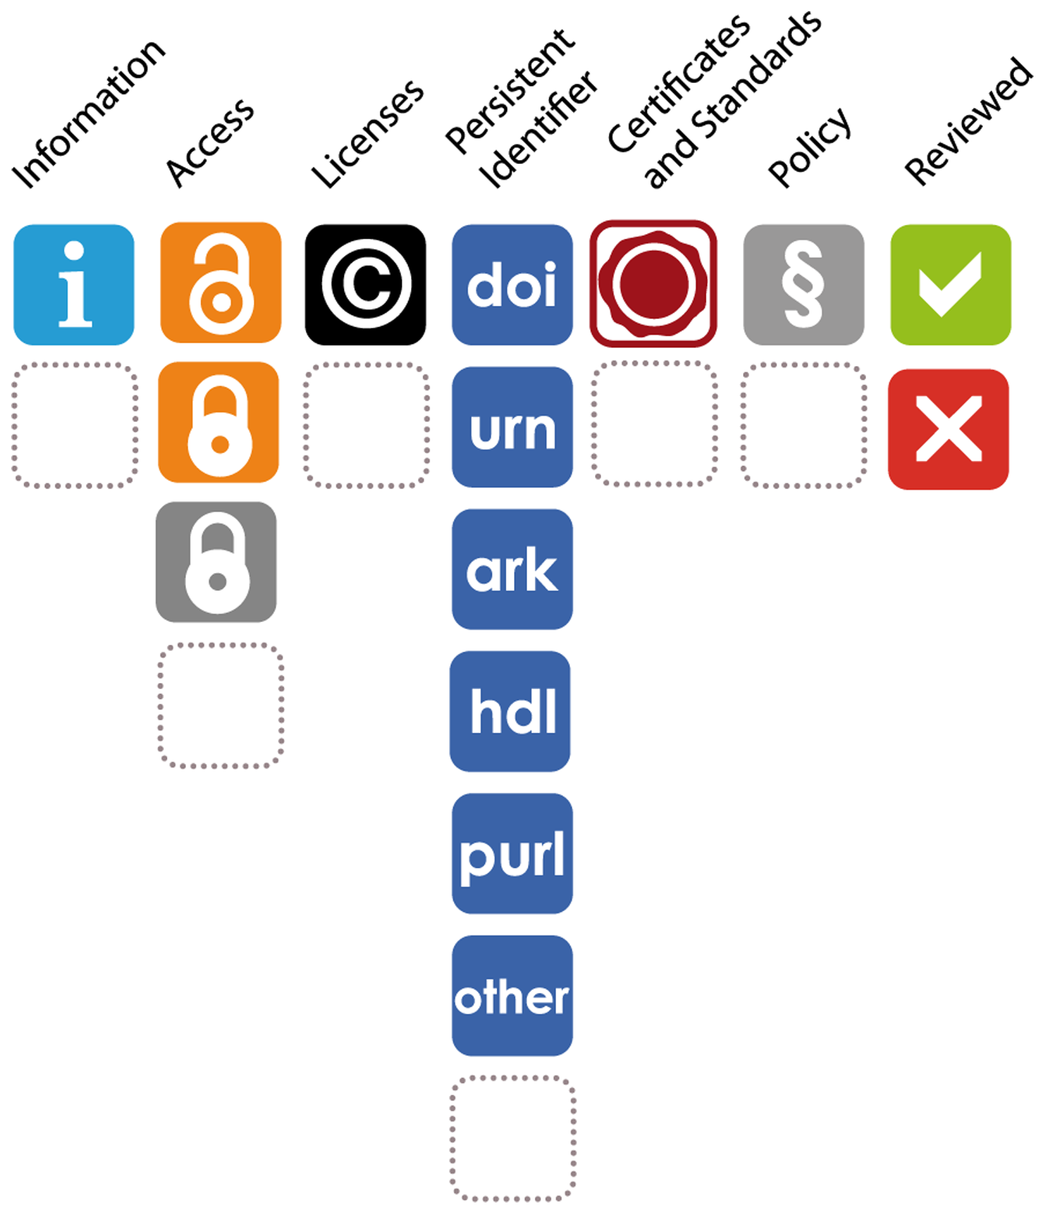
Quel entrepôt pour quelles données ?
https://www.re3data.org/
https://fairsharing.org/databases/
Système d’icônes
Images : https://doi.org/10.1371/journal.pone.0078080

Slide 15
Valorisation des données
Publication du PGD
Publication dans des data paper et/ou des articles de recherche
Sherpa Romeo (https://v2.sherpa.ac.uk/romeo/) permet de connaitre la politique et les contraintes des journaux pour le FAIR
Rédiger un article pour un magazine spécialisé, un blog ...

Slide 16
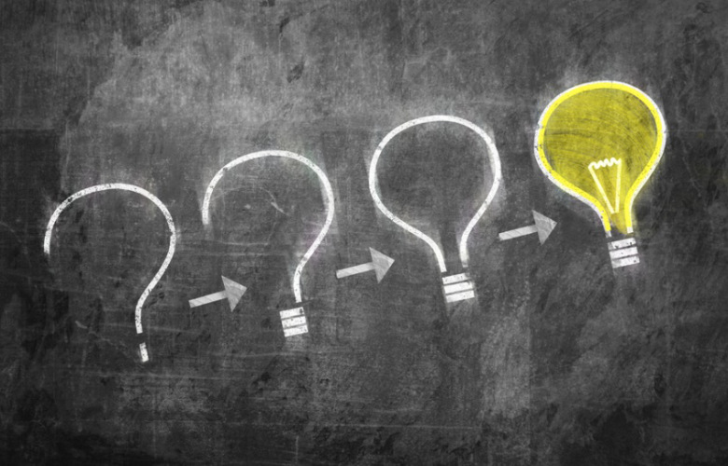
Questions ?

